Slide 1


www.laderacademy.com
Historias destacadas en
Instagram: mejores prácticas

Slide 2

www.laderacademy.com
¿QUÉ SON LAS HISTORIAS
DESTACADAS?

Slide 3
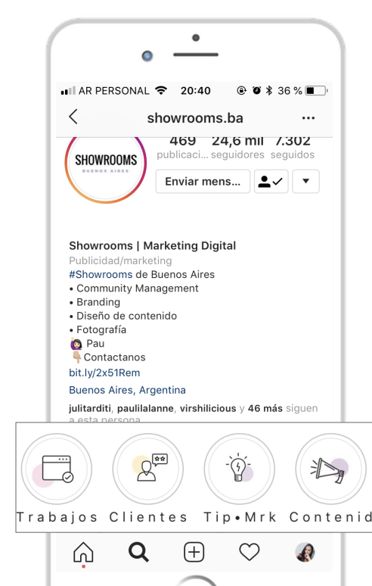
Las historias destacadas, o highlights, son agrupaciones de nuestras historias archivadas que podemos fijar en nuestro perfil. Esto permite que estén disponibles hasta que el usuario desee eliminarlas.
¿Por qué sonimportantes?
Es necesario implementar nuevas funciones que nos ayuden a mantener el engagement con la comunidad
Sirven para optimizar la experiencias de clientes en la plataforma y crear nuevas oportunidades para conexiones significativas con sus audiencias.
Sirven para distribuir contenido destacado de nuestro negocio
Debido a que se muestran justo debajo de la biografía los seguidores ven este contenido primero

Slide 4
www.laderacademy.com
ORGANIZÁ TU CONTENIDO

Slide 5
El primer paso para crear tus historias destacadas es definir qué contenido quieres mostrar y cómo organizarlo.
Esto depende del tipo de empresa que tengas. Sin embargo, existen ciertas prácticas que, por lo general, son efectivas en negocios de cualquier rubro:
INVESTIGÁ A TUS USUARIOS
Prestá atención a las preguntas más frecuentes de tus compradores. Si identificas que siempre te realizan la misma pregunta, como ¿cuáles son las condiciones para mayoristas? O ¿dónde queda el local?, lo mejor sería dedicar una historia destacada a responder exclusivamente esas dudas.
Analizá qué historias de Instagram tuvieron más éxito para luego agruparlas en historias destacadas únicamente destinada a esa temática que fue furor. Para ver tus historias publicadas y sus estadísticas entrá a tu perfil → Menú → “ Archivo”.

Slide 6
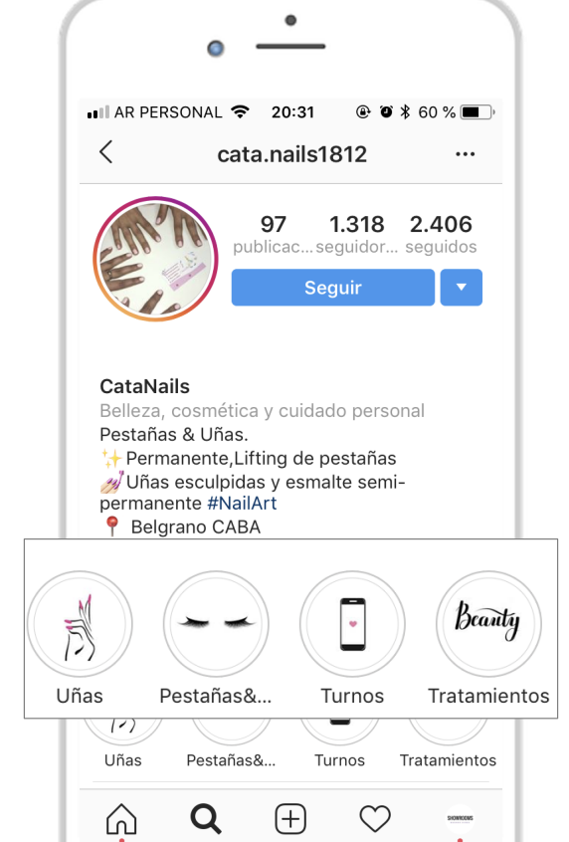
Estrategia vidriera
Si tenes distintas líneas de productos o servicios, una buena idea es crear historias destacadas por categoría de productos para que tus seguidores puedan acceder a los productos en stock de una manera cómoda y segmentada según sus intereses.
• Esto es una buena opción si no tienes tienda online.
• Asegurate de subir los artículos más relevantes (los más vendidos), no sobrecargues al usuario con historias.
• Además, si ofreces muchos productos o servicios diferentes, quizás sea más cómodo incluirlos en una sección única. Podes usar un nombre original como por ejemplo “Nuestros Looks” para una marca de indumentaria.

Slide 7
www.laderacademy.com
10 ideas para tus highlights
1
SOBRE TU MARCA: contá cosas interesantes sobre tu marca: cómo nació, alguna anécdota graciosa,
el detrás de escena de tu producción, presentar a tu equipo, etc. Contá tu historia, especialmente a
través de videos espontáneos, es una excelente forma de humanizar la marca y generar confianza
entre tus seguidores.
TOP PRODUCTOS / SERVICIOS: hacé una sección para tus top-ventas o productos más vendidos. Esto
aumentará las posibilidades de obtener más trafico en tu tienda online y visitantes a tu tienda física.
Esto no sucede si solo publicas productos que te está costando vender.
CONTACTOS: contá cómo se puede poner en contacto con vos. Intentá mostrar muchos métodos
como email, teléfono y encuentro personal.
2
3

Slide 8
www.laderacademy.com
4
RECOMENDACIONES: Para conectar con tus seguidores mostrales tips de su interés vinculados a tus
productos (ejemplo: “cómo armar tu cama con nuestros almohadones”) o vinculados a tu rubro
(ejemplo: “cómo planificar la deco de tu dormitorio”).
PREGUNTAS FRECUENTES: Armá una sección con un sticker de “preguntas” y las respuestas
a preguntas más comunes. Al fijarlo en tu perfil, es de fácil acceso y siempre estará disponible.
OFERTAS: si tenés oferta o beneficio de compra especial para algún producto o servicio,
compartilo. Solo asegurate de quitarla cuando ya no esté vigente.
LOGROS: si tu negocio ganó algún premio, participaste en algún evento, ha cumplido años, etc.
compartilo con tus seguidores y hacelos sentirse parte de tus éxitos.
5
6
7

Slide 9
www.laderacademy.com
8
CLIENTES: Motivá a tus clientes a que te envíen fotos de sus compras, sacá fotos durante los
servicios, preguntales por privado si les gustaron los productos para obtener testimonios, etc.
Luego, enseñá lo que cuentan tus clientes sobre tu negocioven destacadas. El público suele
creer más en el contenido creado por usuarios reales.
CONDICIONES: Compartí todos los datos que creas que tus clientes necesitan para tomar la
decisión de compra y completar la transacción. Por ejemplo: dónde comprar, condiciones de
envió, condiciones de compra mayorista, devoluciones y cambios, entre otras.
TUTORIALES: si necesitás que el usuario realice algo específico en tu cuenta, como por ejemplo
entrar a la web a adquirir un producto, una buena idea es hacer un video tutorial simulando
una compra. Podes llamarla “Cómo comprar” o simplemente “E-shop”. Además, podes
educarlos en cómo usar tus productos de formas creativas.
9
10

Slide 10
www.laderacademy.com
RECORDÁ: Estas son 10 ideas posibles para tu perfil ¡No utilices todas juntas! Elegí las que más se ajustan al mensaje que quieras transmitir y ajustá los detalles a la personalidad de tu marca

Slide 11
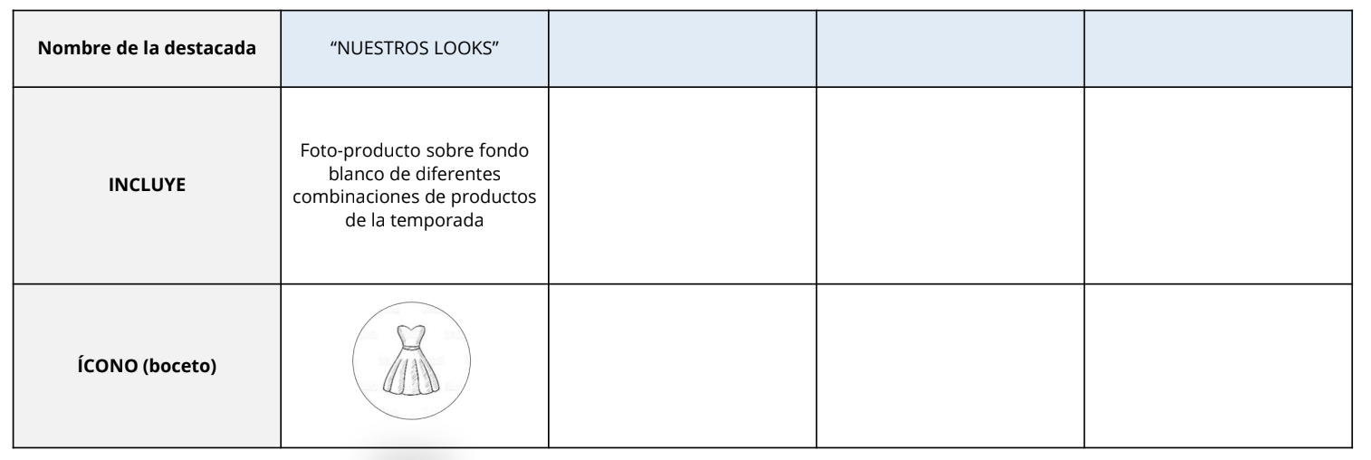
PLANTILLA PARA HIGHLIGHTS
Ahora que ya te di varias ideas para tus historias, vamos a organizarlas. Acá te dejo una plantilla donde podes organizar las ideas que más te gustaron. Te ejemplifico en la primera columna.

Slide 12
www.laderacademy.com
DISEÑÁ LAS PORTADAS

Slide 13
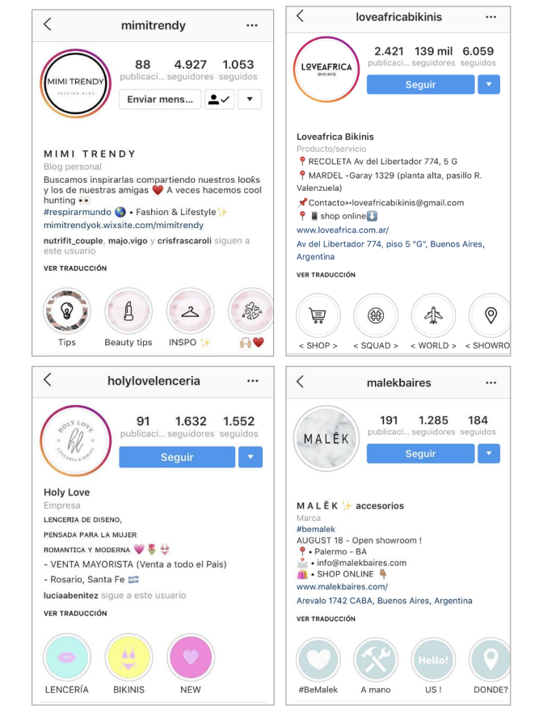
DISEÑÁ TUS ÍCONOS
Una vez que tengas bocetados los íconos de cada sección
debes crear cada pieza. Para esto les voy
a ofrecer herramientas gratuitas y una Plantilla de
Power Point para principiantes.
¡INSPIRATE!
Te dejo algunos perfiles con distintos diseños de
historias destacadas para que puedas inspirarte.
RECORDÁ: siempre tiene que coincidir con tu imagen
de marca, con tus colores y con la estética general de tu
perfil.

Slide 14

HERRAMIENTAS PARA ÍCONOS Y VECTORES
Como siempre digo, nada reemplaza el trabajo de un profesional. Lo ideal es que un diseñador cree íconos únicos para tu marca. Sin embargo, si no tenes los recursos, te muestro buscadores de íconos que podrán servirte:
FLATICON: es una plataforma donde podes encontrar colecciones de íconos y descargarlos. Te recomiendo que realices la búsqueda en inglés, y que descargues tu ícono en PNG transparente o vectorial para que puedas utilizarlo en muchos soportes. Además, Flaticon te permite cambiarle el color a cada icono antes de descargarlo y elegir el tamaño que necesitas. DATO: Leé la licencia de uso y, si es necesario, comprala.

Slide 15
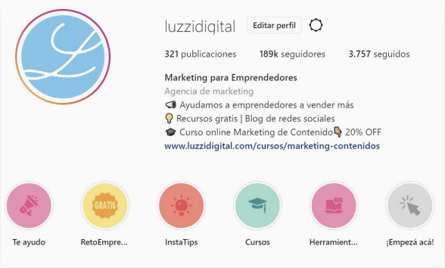
Tips para diseñar tus portadas
USA ÍCONOS: la forma más simple de representar el grupo de
historias es utilizando íconos. Intenta que todos mantengan la
coherencia con tu identidad visual.
SIMPLICIDAD: asegúrate que tu historia sea legible en dimensiones
pequeñas. Elige íconos con pocos detalles.
CUIDADO CON LA CANTIDAD: no sobrecargues al usuario con
mucha cantidad de highlights, te recomiendo entre 5 y 8 secciones.
DE INTERÉS: recuerda destacar solo contenido que sea interés para el usuario y que represente a tu marca.
EXPLICALAS: para cada sección asegúrate que la primera historia sea una breve explicación de qué pueden
encontrar en esta sección. Que contenga el título, una breve descripción y una llamada a la acción. Por ejemplo,
Título “NUESTROS LOOKS”; Descripción “Combina nuestras prendas como más te guste”; Llamada a la acción “Clic para ver tus opciones”

Slide 16

Aplicaciones para personalizar highlights gratis
CANVA: es una aplicación gratuita con miles de plantillas que puedes personalizar para que encajen con la personalidad de tu marca.
1. Descarga Canva y regístrate en la app o su web.
2. Abre los diseños 1x1 (cuadrados) y elige una plantilla o un Diseño en blanco.
3. Desde el signo “+” agrega un “Elemento” o ícono. En el buscador pon el nombre de la sección por ej. “Clientes” y elige el que más te guste.
4. Ajusta el tamaño y colores.
5. Guarda tu diseño en el teléfono.

Slide 17

OVER: es una aplicación muy similar a Canva pero con otras opciones de plantillas.
1. Descarga Over y regístrate en la app
2. Busca “Templates” (plantillas) y selecciona la que más te guste (hay opciones
gratuitas y pagas).
3. Busca íconos en “Graphic” o agrega el tuyo importándolo desde “Image”
(recuerda que en los bancos de íconos puedes descargar íconos gratuitos)
4. Ajusta el tamaño y colores
5. Guarda tu diseño en el teléfono

Slide 18
www.laderacademy.com
¿CÓMO SUBIR LAS PORTADAS A INSTAGRAM?

Slide 19
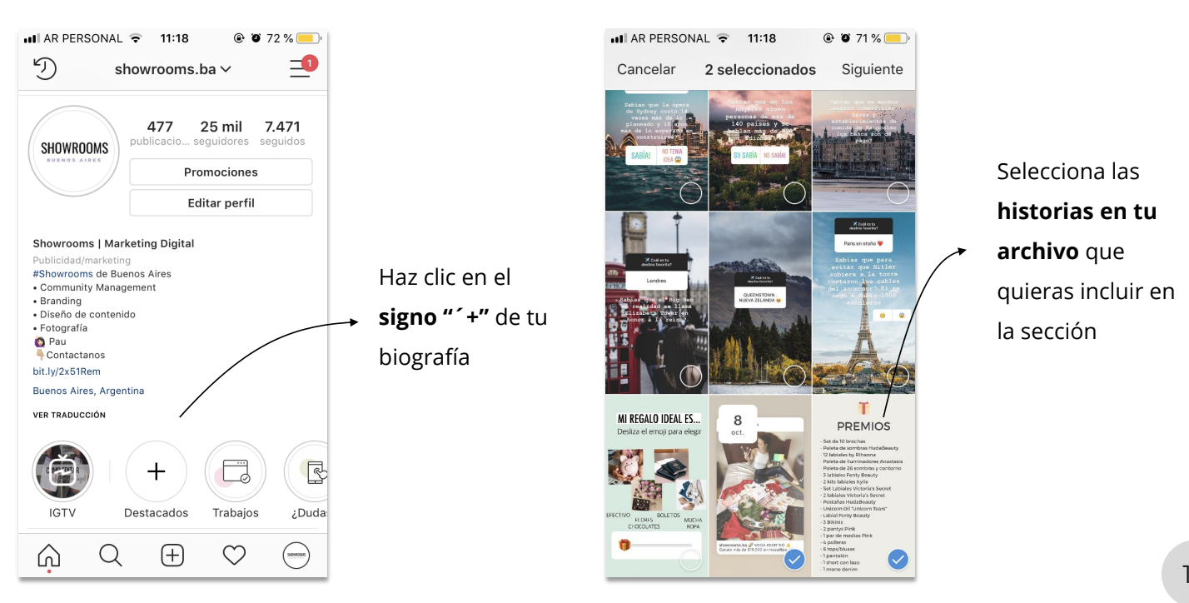


Slide 20
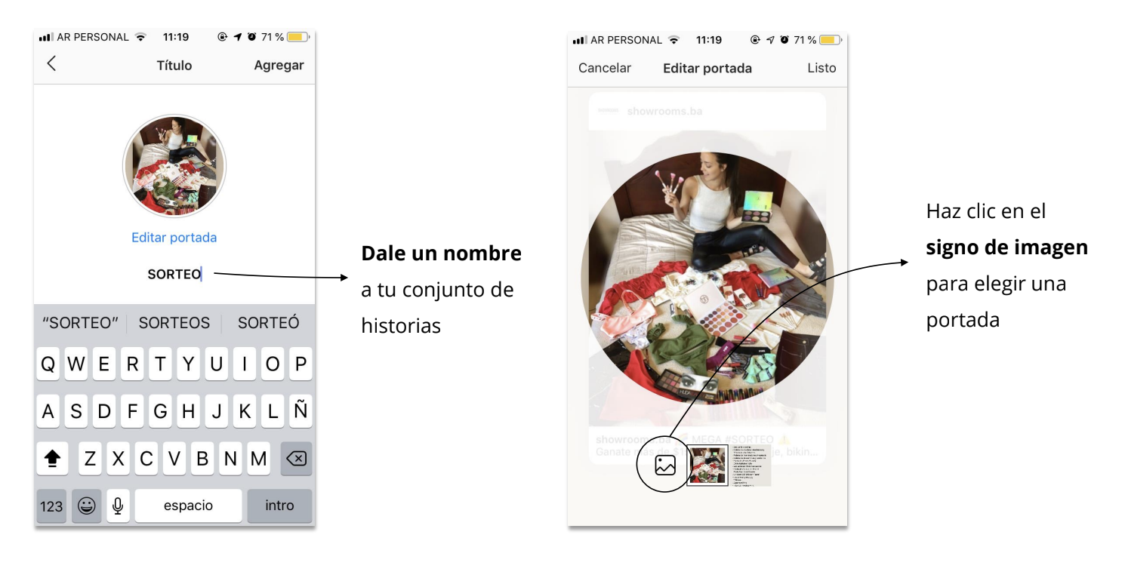

Slide 21
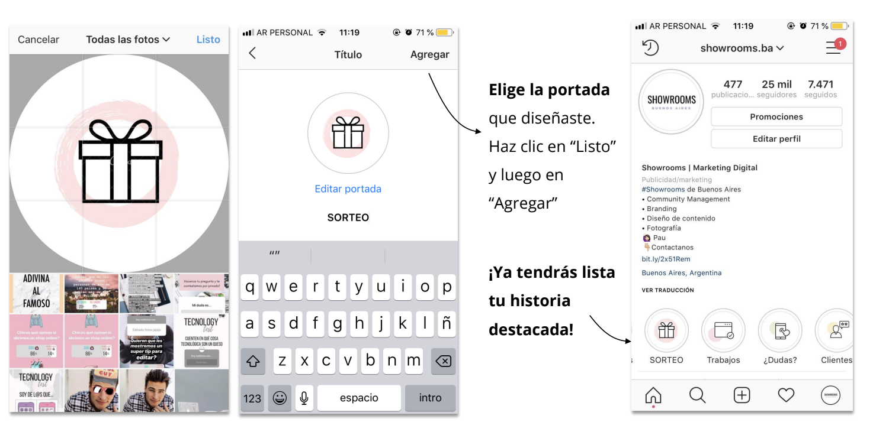

Slide 22


¡Muchas gracias!

